Slide 1
Section Header

Slide 2
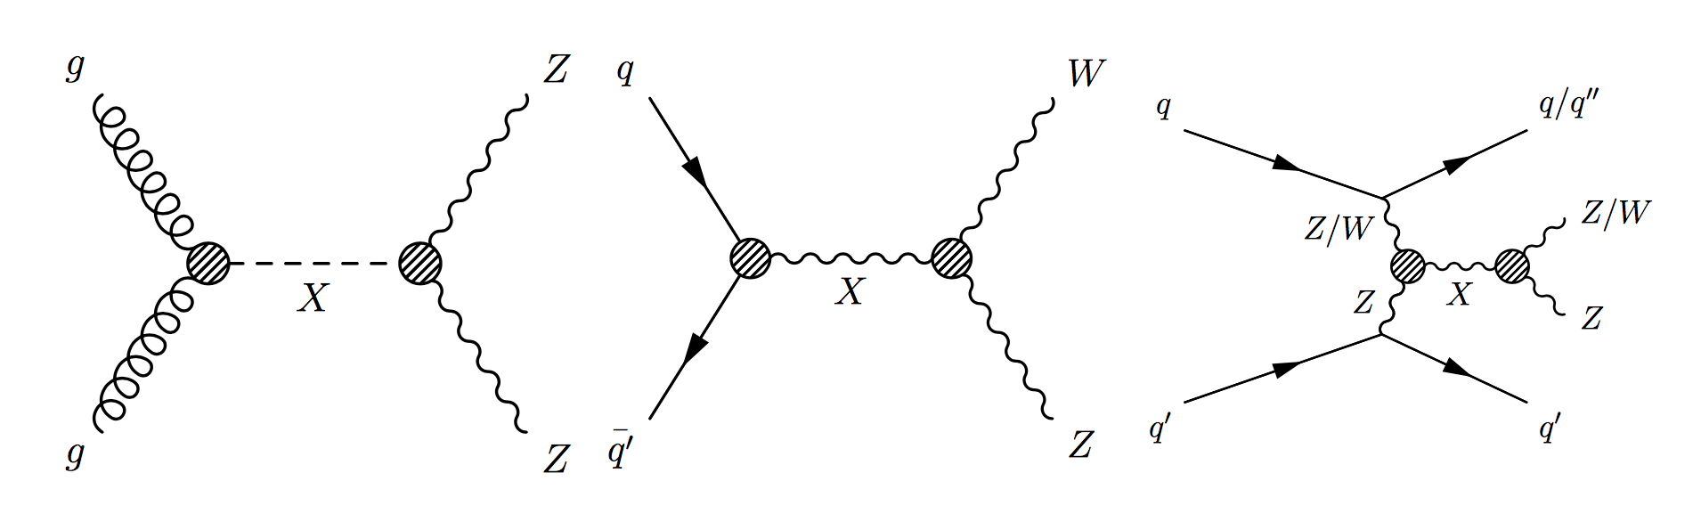
Physics: Produzione risonante di ZV in ll+jets
Canale studiato a Lecce sin dal 2015, per la ricerca di nuovi fenomeni nella produzione risonante di coppie di bosoni di gauge ZV (V=Z o W) con una Z ricostruita in ee oppure μμ e l’altro bosone (Z o W) in adroni
Risultati finali su tutta la statistica 2015 e 2016 pubblicati JHEP 03 (2018) 009, ArXiv:1708.09638
Combinati con risultati ATLAS da tutti i canali VV’, VH e anche ll per vincolare KK Graviton e risonanze pesanti nel modello HVT (heavy vector triplet) Phys. Rev. D 98 (2018) 052008, arXiv:1808.02380
Nell’ultimo anno analisi e interpretazione è gestita da un nuovo working gruppo: Higgs and Diboson Searches:
si guarda all’intera statistica del run 2: 139 fb⁻¹
Si rinnova la strategia di analisi per migliorare la sensibilità
Lavoro trainante di K. Bachas su applicazione di Deep Neural Networks e Recurrent Neural Networks nella strategia
Stretta collaborazione tra gruppi di Lecce e Napoli in ATLAS-Italia
Metodologie esportato adesso nell’analisi degli altri stati finali che concorrono alla combinazione
ggF
VBF
DY
Tre meccanismi di produzione;
Tre modelli per l’interpretazione:
Higgs pesanti (spin 0)
nuovi bosoni di gauge in HVT e (spin 1)
KK graviton (spin 2)
ATL-COM-PHYS-2018-1549
Documento interno, a supporto di un imminente draft di articolo o CONF-note (pubblicazione di risultati preliminari per conferenze) a seconda del progresso dei risultati finali e della strategia di pubblicazione di ATLAS
Autori: K. Bachas, G. Chiodini, S. Spagnolo et altri ~40 fisici.

Slide 3
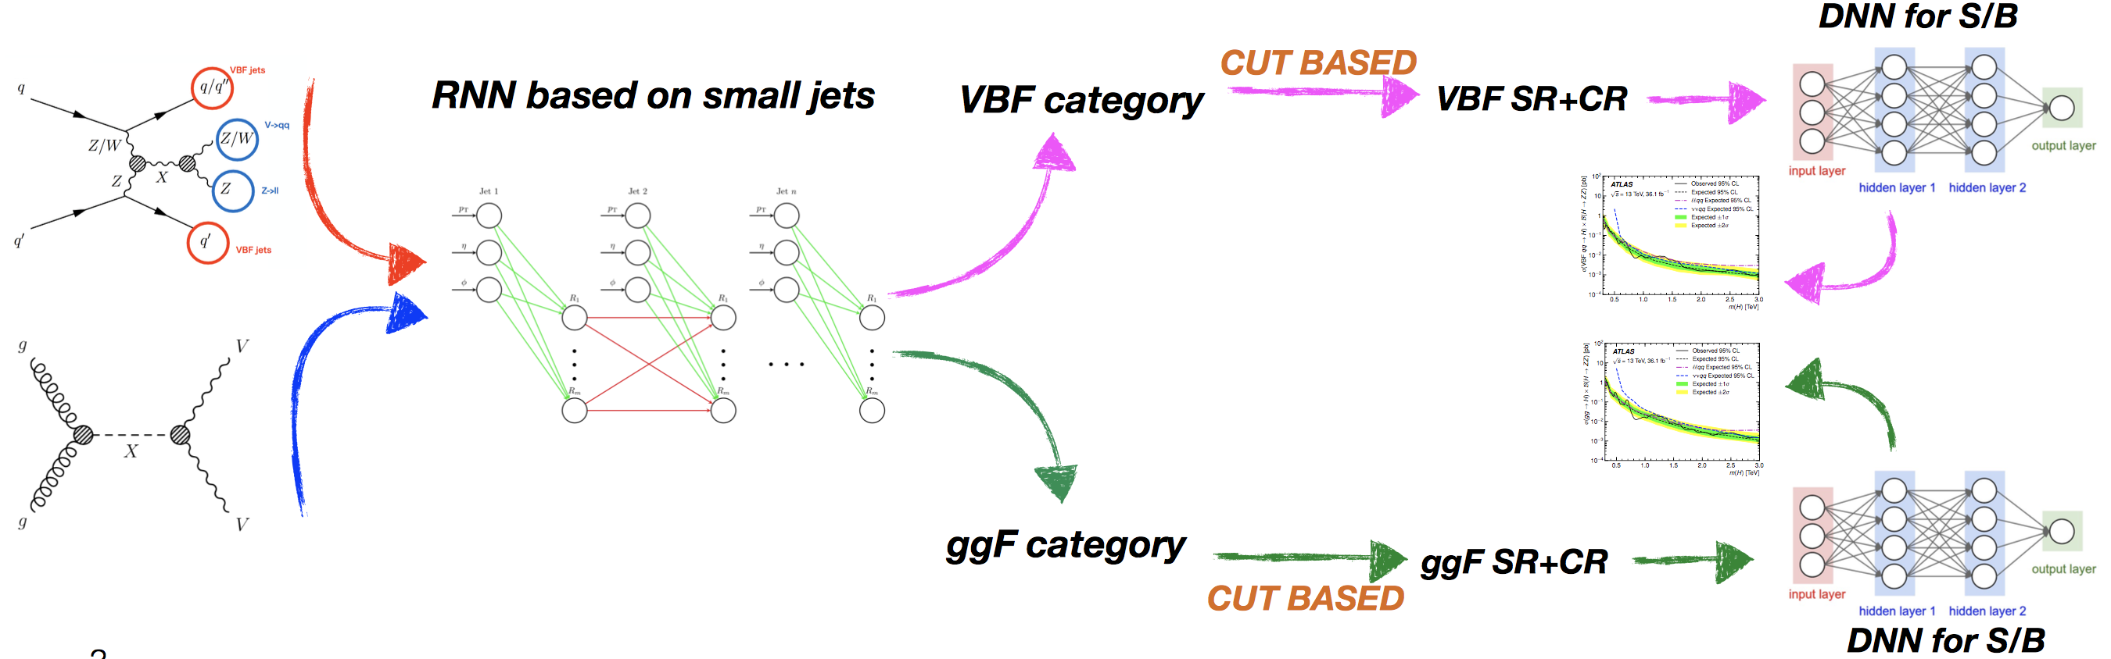
Physics: Produzione risonante di ZV in ll+jets
ggF
Strategia classica di analisi:
Separazione di eventi VBF e non-VBF
Applicazione di tagli ottimizzati separatamente nelle due categorie di eventi
Fit per estrazione del segnale
Dove utilizzare il ML ?
2 possibili applicazioni:
RNN per classificazione VBF/ggF —> recupera efficienza per il segnale VBF; attualmente adottato
DNN per classificazione Segnale/Bkg —> per migliorare la sensibilita’ (sia nel caso VBF and ggF); ancora in discussione
Classificatori R/DNN basati su variabili cinematiche fondamentali, non discriminati elaborati
Recurrent/Deep NN hanno la capacita’ di sfruttare correlazioni cinematiche nascoste e apprendere caratteristiche complesse
VBF
DY
Analysis flow
Graphically
RNN:
Efficienza per VBF da 40% -> 68%, Efficienza per ggF da 93% a 86%

Slide 4
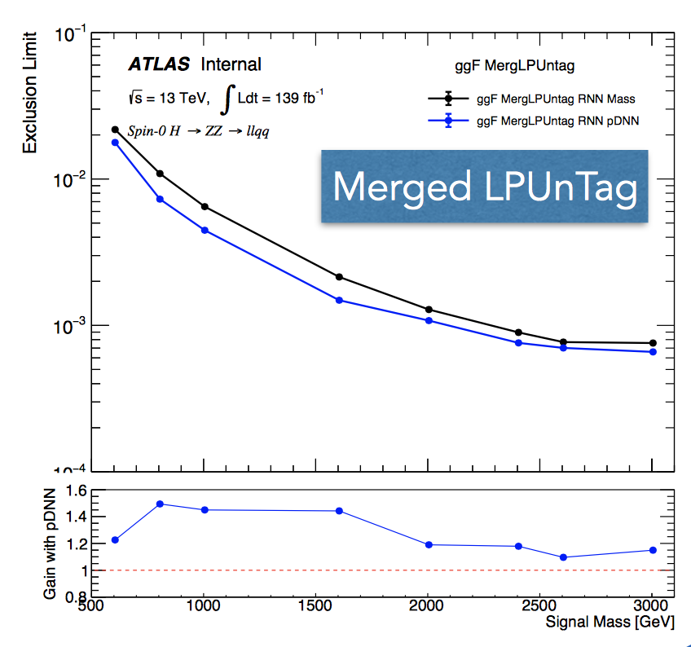
Physics: Produzione risonante di ZV in ll+jets
DNN per classificazione Segnale/Bkg —> per migliorare la sensibilita’ (sia nel caso VBF and ggF); ancora in discussione
Esempio di miglioramento stimato sui limiti ottenibili in assenza di segnale (modello di Higgs pesante):
RNN + cut based signal/bkg + fit of the ZV invariant mass
RNN + fit of the DNN score for signal/bkg separation
- Le competenze di Dinos su tecniche di ML avanzato sono ormai ben riconosciute in ATLAS;
Una ricerca di Higgs pesanti in 4 leptoni ha recentemente raccolto input dal suo (primo)esempio in ATLAS di applicazione di DNN parametriche;
Training dei giovani attivato grazie a un ciclo di lezioni del Corso di Dottorato, https://dinosbachasblog.netlify.com/

Slide 5
Physics
Ruoli nel w.g. della fisica esotica in ATLAS
K. Bachas - Exotics MC contact del w.g. delle analisi esotiche con il gruppo di Physics Modeling e il sistema di produzione MC di ATLAS - Exotics MC contact: From June 2017 to October 2018
Editorial Boards:
K. Bachas: J/psi production and jet substructure (BPHY-2017-03)
Altro:
S. Spagnolo componente del ATLAS Publication Committee da Marzo 2018

Slide 6
Talks/Posters
Talks at workshops:
M. Lavorgna e K. Bachas, 'Diboson Searches' , talk at XIV Workshop ATLAS Italia - Genova, 22-24 Maggio 2019
Talk a conferenze :
S.Spagnolo, “Searches for BSM Higgs and Di-Higgs production (incl BSM interpretation)” at PIC2019, Settembre 2019
Legacy RPC publication
ATL-COM-MUON-2019-011
Riassume performance del rivelatore e del trigger di primo livello durante il run del 2018 - in preparazione

